Slide 1
網路爬蟲
組別 : 第九組
組員 : A1045516 蔡湘俊
A1045505 施彥廷
指導老師 : 黃健峰

Slide 2

目錄
網路的誕生
爆炸性世代
網頁概述
爬蟲介紹
範例應用 - Movie Ranking
手機與爬蟲
範例APP - Movie Ranking
參考資料

Slide 3

網路的誕生

Slide 4

爆炸性世代

Slide 5
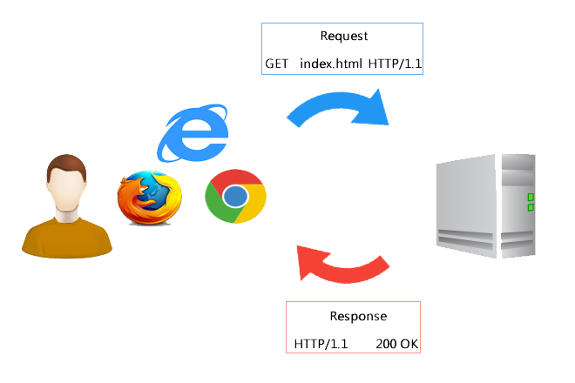
網頁概述

Slide 6
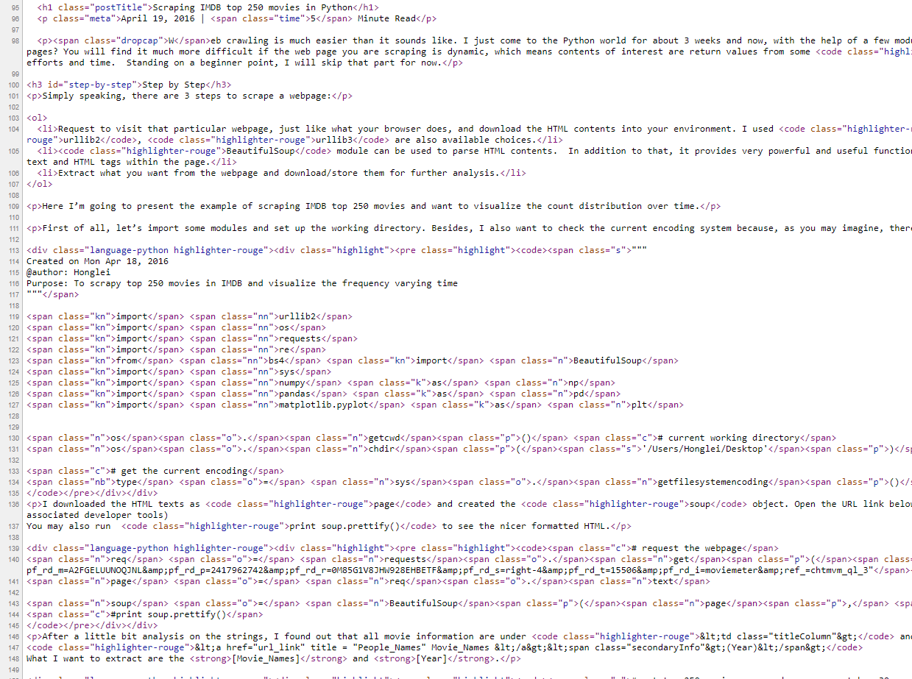
網頁概述

Slide 7


爬蟲介紹
又稱網路蜘蛛，是一種用來抓取使用者之所需。
2. 廣泛被應用於分析資料

Slide 8

規範與影響
爬蟲訪問網站的過程會消耗目標系統資源。不少網絡系統並不默許爬蟲工作
影響 :
(1) 高頻寬使用
(2) 服務器超載
robots.txt

Slide 9
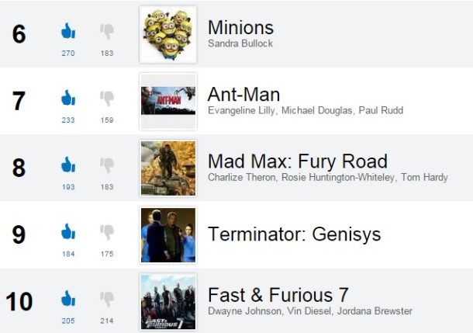
範例應用 - Movies Ranking

Slide 10

動機

Slide 11


Module分析
Requests
2. BeautifulSoup
connect
解析

Slide 12
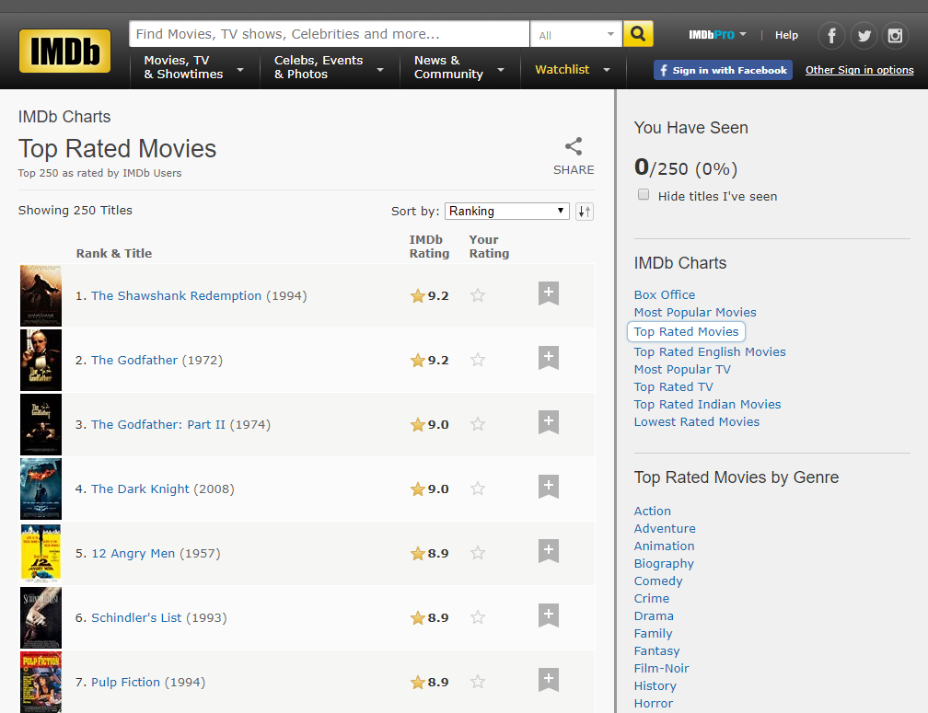
目標網頁

Slide 13
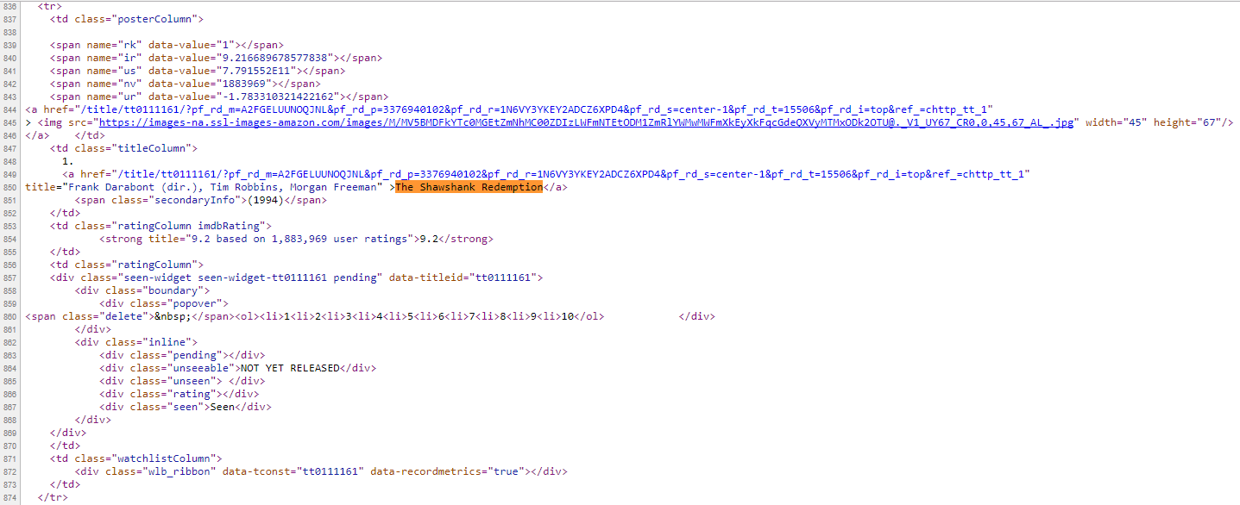

原始碼分析

Slide 14
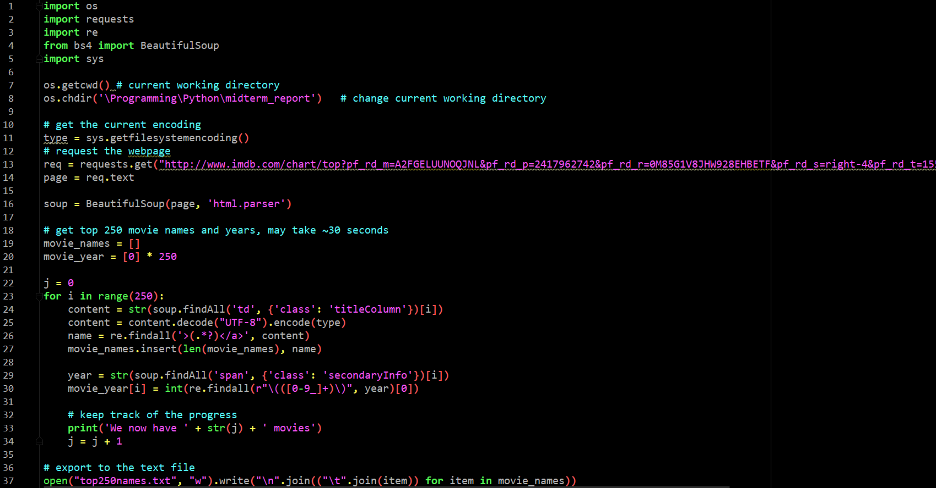
程式碼分析
更改workstation的位置
獲得網頁編碼
獲取網頁原始碼並解析
從網頁原始碼擷取出所需資料
將結果寫入檔案

Slide 15
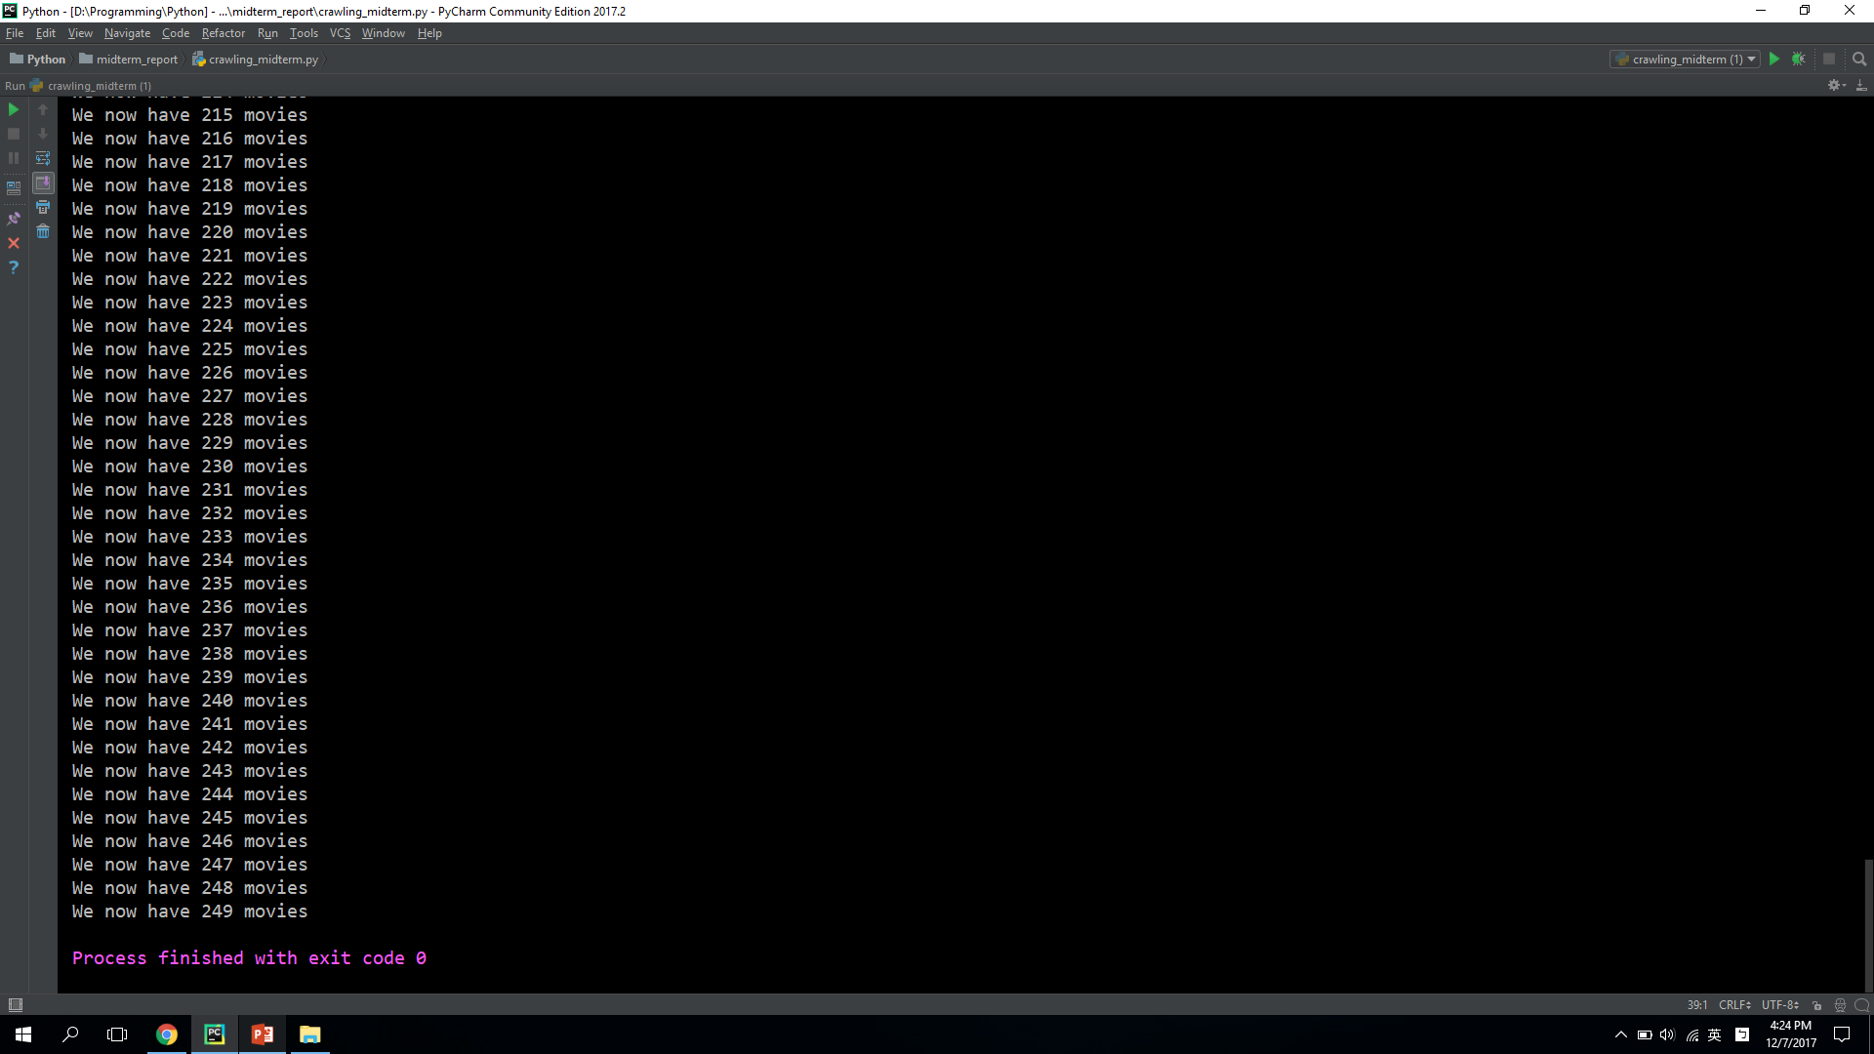
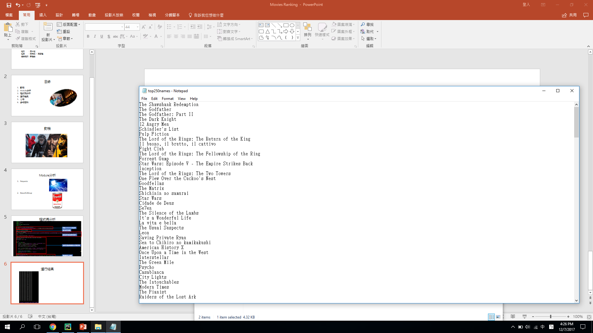

運行結果

Slide 16

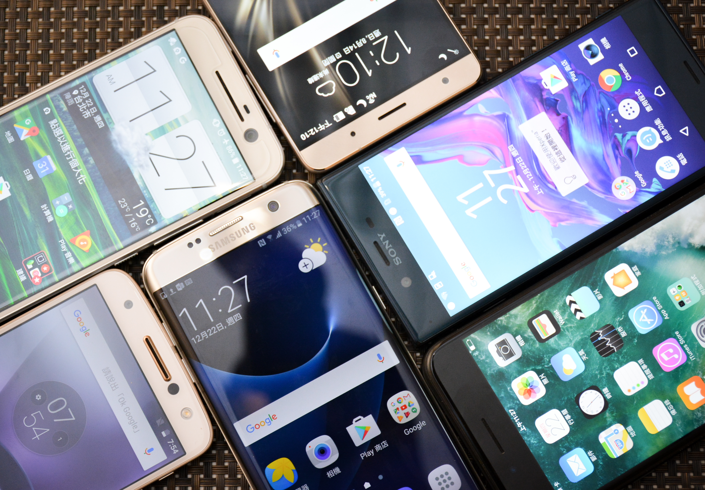


Slide 17
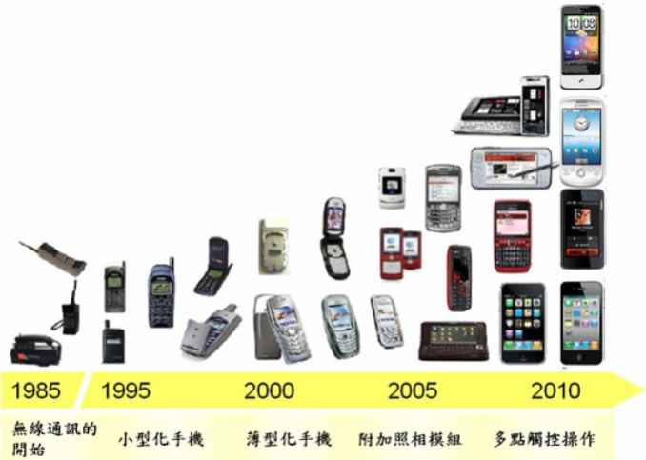
手機發展

Slide 18
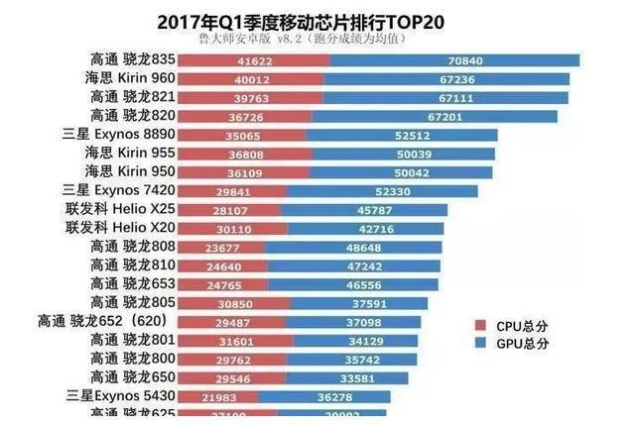
效能成長

Slide 19
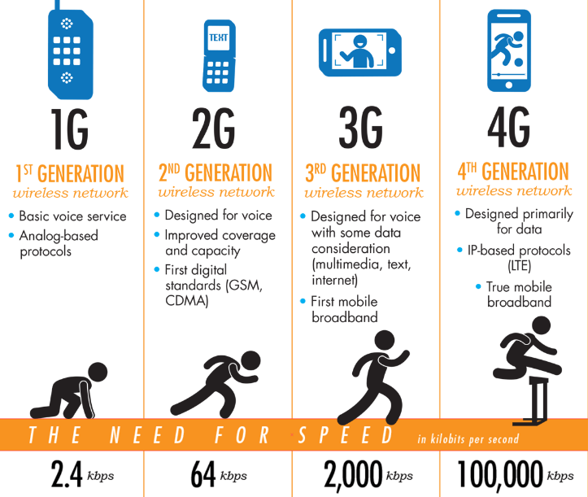
網速提升

Slide 20
範例APP - Movies Ranking

Slide 21



Module分析
Jsoup
2. Document
3. Element
connect
select
store

Slide 22
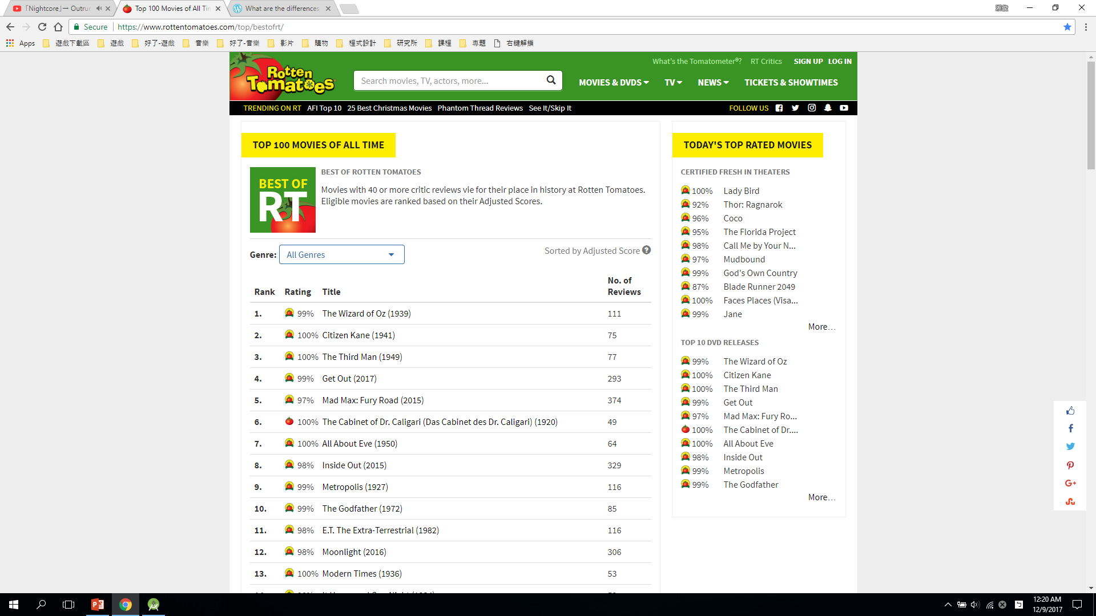
目標網頁

Slide 23
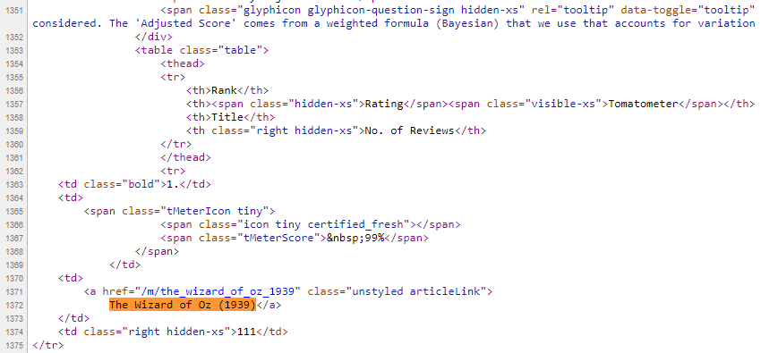

原始碼分析

Slide 24
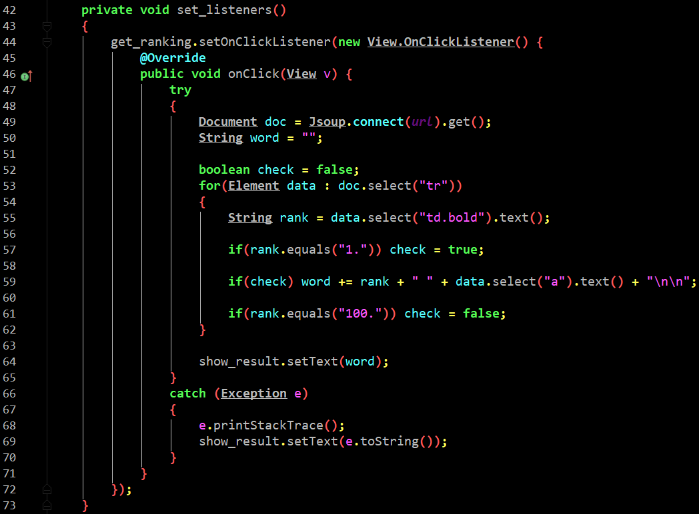
程式碼分析
連結網頁
抓取內容
顯示結果

Slide 25
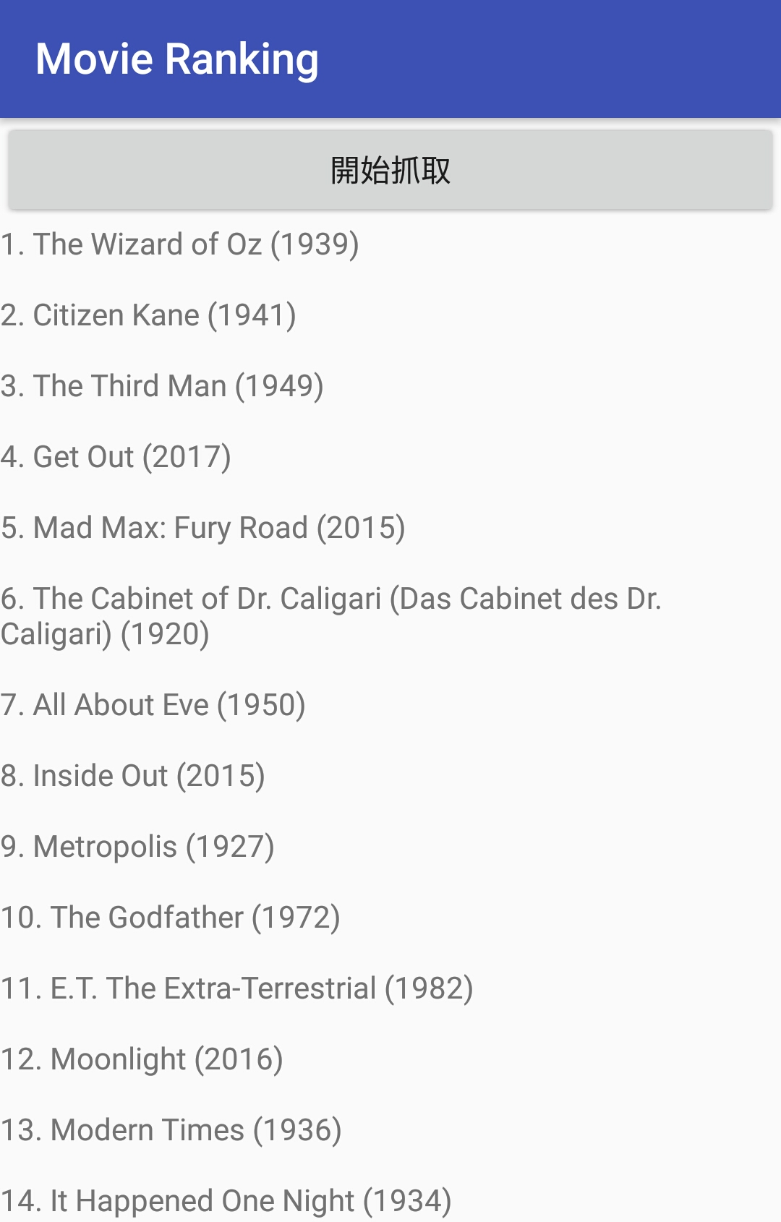
運行結果

Slide 26
參考資料 - 圖片
SpaceCradt，網址 : https://gospacecraft.com/
openkm ，網址 : https://www.openkm.com/
JavaCodeExamples
網址 : https://www.javacodeexamples.com/java-exceptions/
智慧型手機演進簡史，還記得曾經叱吒風雲的古董機嗎？
網址 : https://www.techbang.com/posts/12428-evolution-of-smart-phone-smart-phone-its-origins-in-the-personal-digital-assistant-pda-mobile-devices
換手機先等等！2017 下半年還有這 5 款手機值得期待！
網址 : http://3c.ltn.com.tw/news/30508

Slide 27
參考資料 - 圖片
keycdn，網址 : https://www.keycdn.com/blog/web-crawlers/
【網路管理課程】巨匠電腦分享網路管理是什麼
網址 : http://www.webm.com.tw/page02-1-187.html
Insights: Gone Hollywood – Studios Join The YouTube Movie Circuit
網址 : http://www.tubefilter.com/2016/10/10/hollywood-studios-youtube-movie-circuit/
9. Kids' Summer Movie Guide 2017
網址 : https://www.commonsensemedia.org/blog/kids-summer-movie-guide-2017
10. [Python][教學] 網路爬蟲（crawler）實務（上）--網頁元件解析
網址 : http://blog.bryanbigdata.com/2014/12/python-crawler.html

Slide 28
參考資料 - 圖片
新ISACA指引辨識有效數據分析策略
網址 : https://www.bqjournal.com/%E6%96%B0isaca%E6%8C%87%E5%BC%95%E8%BE%A8%E8%AD%98%E6%9C%89%E6%95%88%E6%95%B8%E6%93%9A%E5%88%86%E6%9E%90%E7%AD%96%E7%95%A5
12. Two Marvel Films Among Top 10 Most Anticipated 2015 Movies
網址 : https://wearecinemaniax.com/2015/01/08/two-marvel-films-among-top-10-most-anticipated-2015-movies/
13. 你是信息爆炸年代的井底之蛙嗎？
網址 : https://column.cari.com.my/portal.php?mod=view&aid=68626
14. INTERNET ACCESS SERVICES
網址 : https://mosaicnetworx.com/business-internet-access/
15. 雲端系統整合，網址 : https://www.lccnet.com.tw/lccnet/cloud-system

Slide 29
參考資料 - 圖片
16. 2017手機CPU性能排名，你的上榜了嗎？
網址 : https://kknews.cc/zh-tw/digital/bogxolm.html
17. What are the differences between mobile technology (1G, 2G, 3G, 4G and 5G)?
網址 : https://gurubox.org/2017/02/07/what-are-the-differences-between-mobile-technology-1g-2g-3g-4g-and-5g/
18. Rotten Tomatoes 2.svg
網址 : http://logos.wikia.com/wiki/File:Rotten_Tomatoes_2.svg
19. How to improve website crawling speed
網址 : http://www.webcomforts.com/page/how-to-improve-website-crawling-speed/

Slide 30
參考資料 - 內容
IMDb Top 250
網址 : http://www.imdb.com/chart/top?pf_rd_m=A2FGELUUNOQJNL&pf_rd_p=2417962742&pf_rd_r=0M85G1V8JHW928EHBETF&pf_rd_s=right-4&pf_rd_t=15506&pf_rd_i=moviemeter&ref_=chtmvm_ql_3
TOP 100 MOVIES OF ALL TIME
網址 : https://www.rottentomatoes.com/top/bestofrt/
3. 網路爬蟲
網址 : https://zh.wikipedia.org/wiki/%E7%B6%B2%E8%B7%AF%E7%88%AC%E8%9F%B2
Python爬蟲新手筆記，網址 : http://pala.tw/python-web-crawler/
《Android》『Jsoup』- 如何使用 Jsoup 取得 HTML 網頁上的資訊
網址 : https://xnfood.com.tw/jsoup/

Slide 31
THE END

